Slide 1
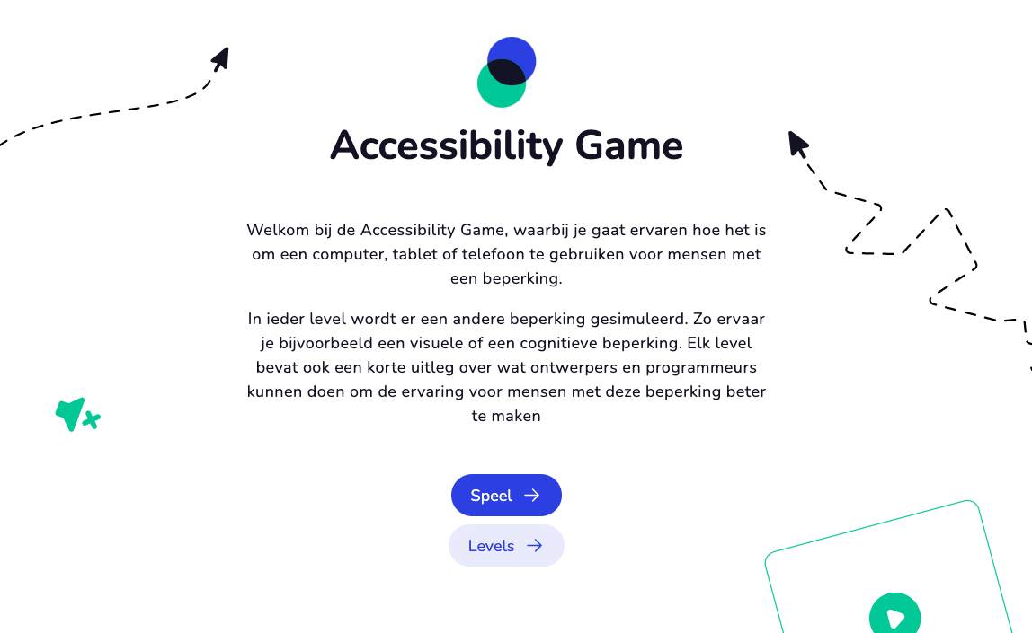
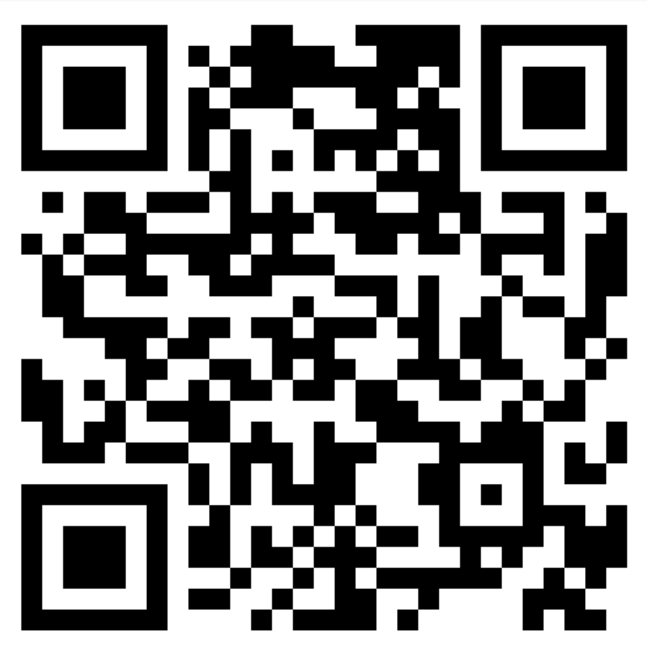
www.accessibilitygame.nl

Slide 2



Accessibility Game
Je gaat ervaren hoe het is om een beperking te hebben.
Ga naar accessibilitygame.nl op je laptop, tablet of telefoon.
Klik op Speel of Level (en selecteer zelf de level dat je wilt spelen)
Doorloop de niveaus in volgorde of kies de niveaus die aansluiten bij de thema's van de les.
Niveau | Beperking | Wat je ervaart
1 | Dyslexie | Letters bewegen en zijn moeilijk leesbaar
2 | Kleurenblind | Kleuren zijn nauwelijks van elkaar te onderscheiden
3 | Blind | Navigeren via een schermlezer zonder visuele informatie
4 | ADHD | Afleidende prikkels maken concentreren moeilijk
5 | Slechthorend | Auditieve informatie is niet toegankelijk zonder ondertiteling
6 | Kokervisus | Alleen een klein deel van het scherm is zichtbaar
NB: Lees aan het einde van elk niveau de designtips aandachtig door: wat kunnen ontwerpers en developers doen om de ervaring te verbeteren?
Notes:
Oefening 9 - voorkant

